Slide 1
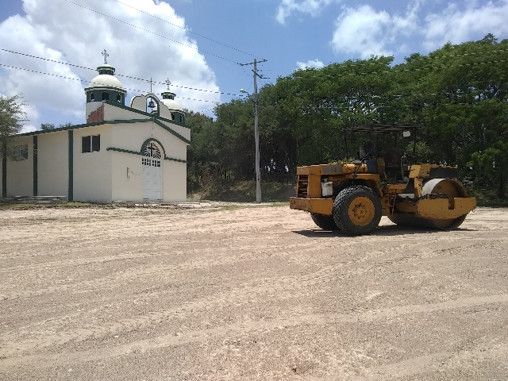
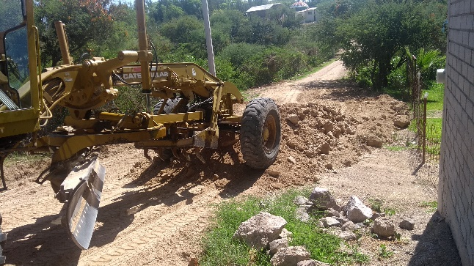
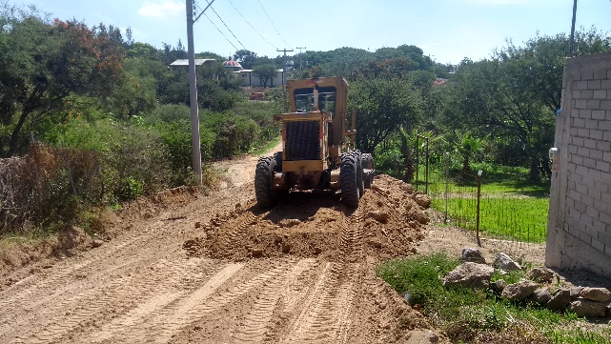
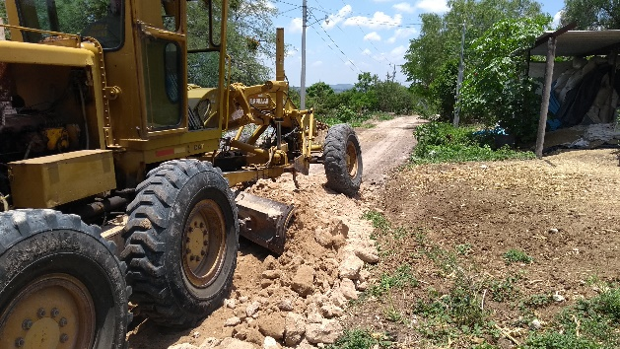
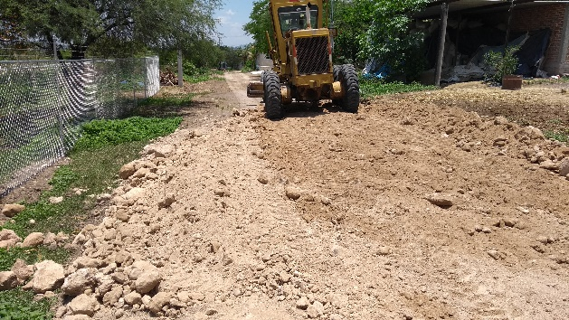
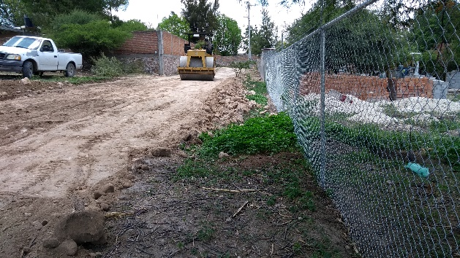
REPORTE MES DE JULIO
MAQUINARIA
REVESTIMIENTO EN LA COMUNIDAD NUEVO MEXIQUITO
FECHA INICIO
CONCEPTO
UNIDAD
CANTIDAD
FECHA TERMINO
09/07/2019
CALLE PRINCIPAL
CALLE DEL KINDER
M2
M2
1,100
1,050
18/07/2019

